Slide 1
WAVEFORM
CONFIGS
TX1
TX2
TX3
ADCnum
Chirp
Frame
Net Status
我應該回傳嗎？
Com Status
Udp Status
RECORD
INFO
ADJUST
NETWORKS
IP
EXIT
PORT

Slide 3
EN
Connect
COM
D-EN
NA
SERVER
Disconnect
CLOSED
請回傳
SAVE
CLIENT
Connect
LISTEN
請不要回傳
NORMAL
DISABLED

Slide 7
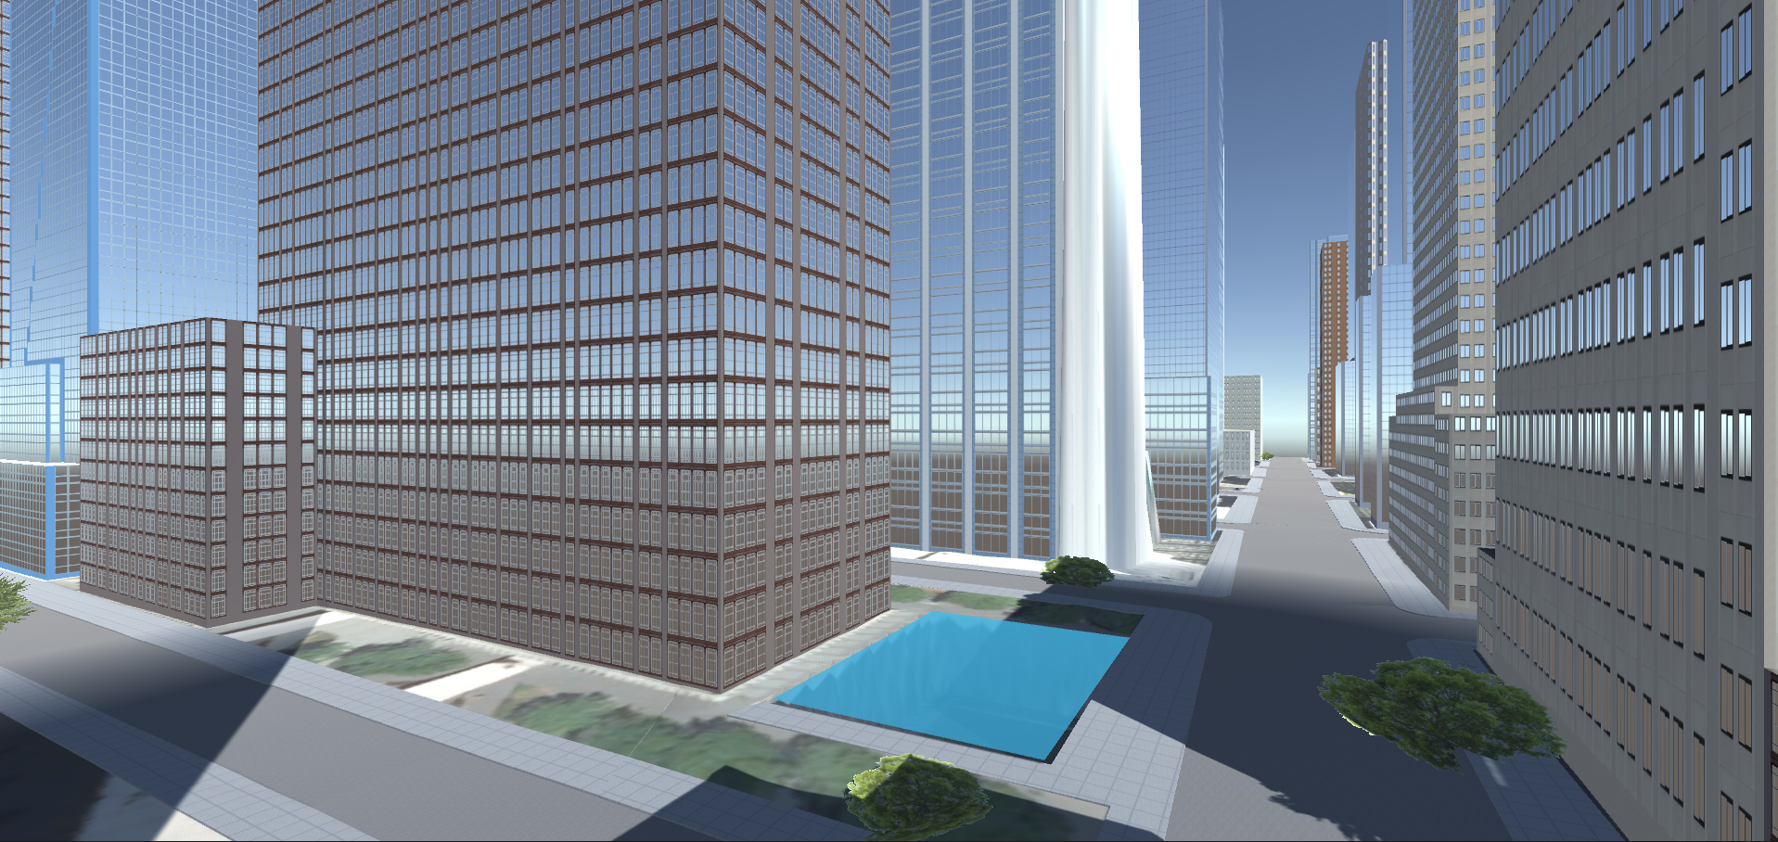
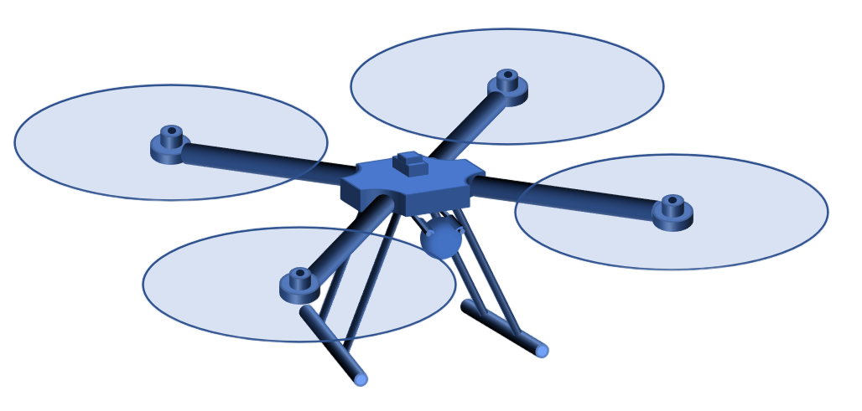
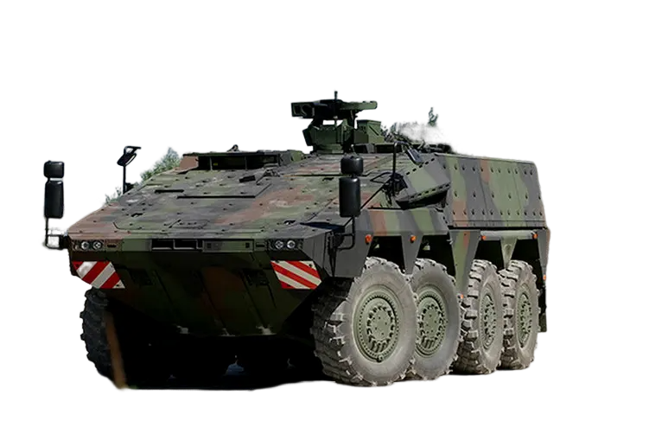

FOE可视区域
安全区域
NLOS探测

Slide 8
无障碍
D-Star
临时地图节点
规划航点
无人机起飞
扫描周围
ORB-SLAM
稠密建图
栅格地图
感知环境
到达航点
障碍较多
EGO-Planner
非探测区域
专用地图节点
是否为探测区域
结束任务
检测未知区域
开始扫描
记录姿态位置
探测区域

Slide 9
信号处理部分
雷达探测
动目标检测
距离多普勒
非相干积累
SVD降噪
测量距离
MVDR测角
几何分析
目标初步位置
卡尔曼滤波
确定目标位置
ORB-SLAM
稠密建图
建筑布局
视觉处理部分
前端部分
后端部分

Slide 10
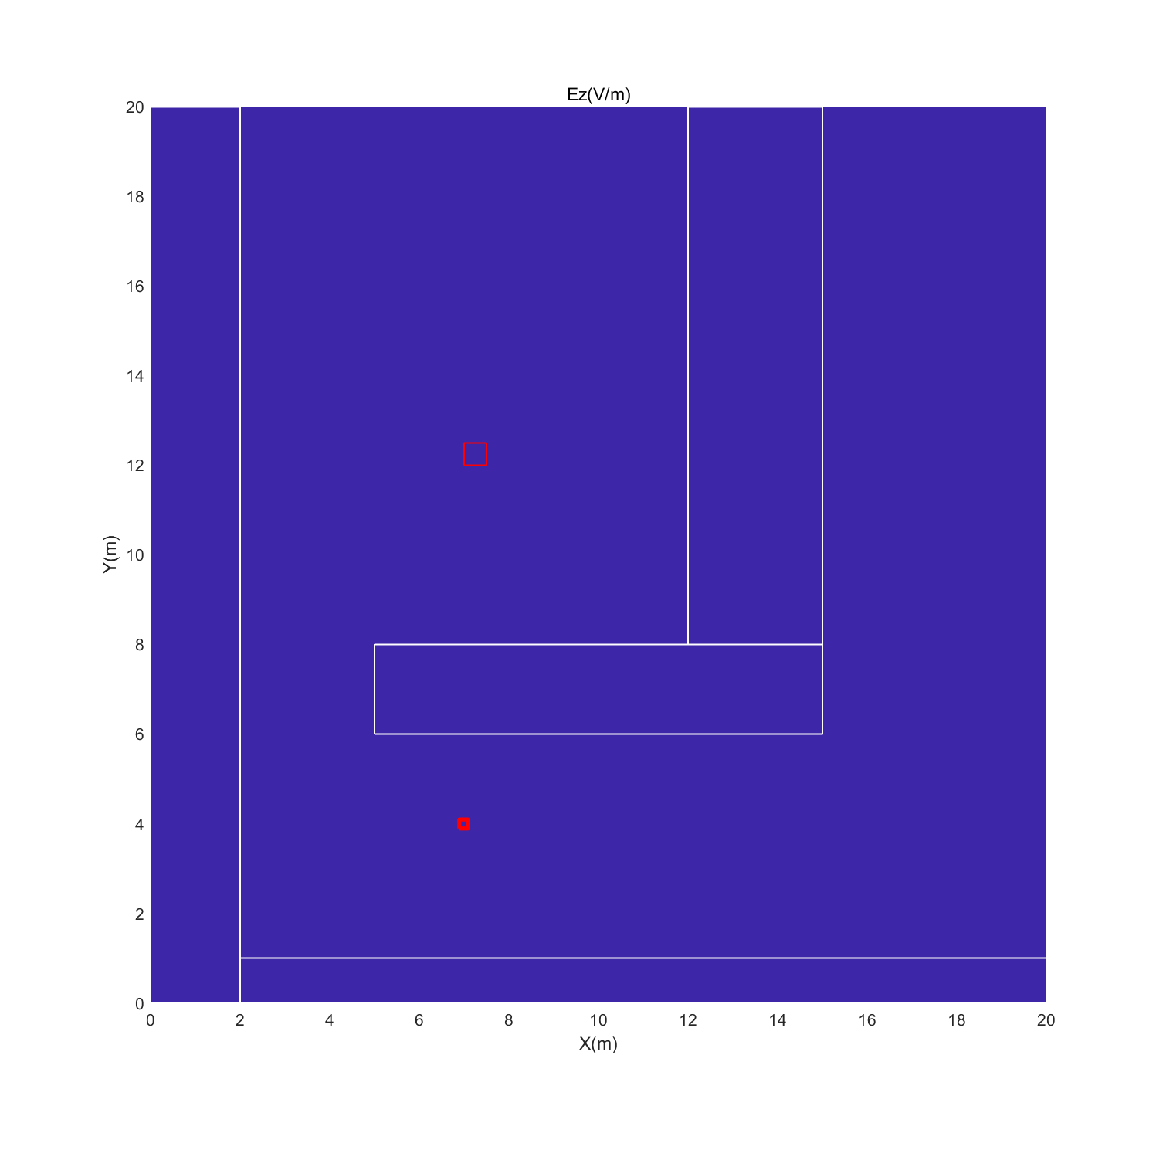
正方形目标
墙体
预计电磁传播路径
电流源

Slide 11

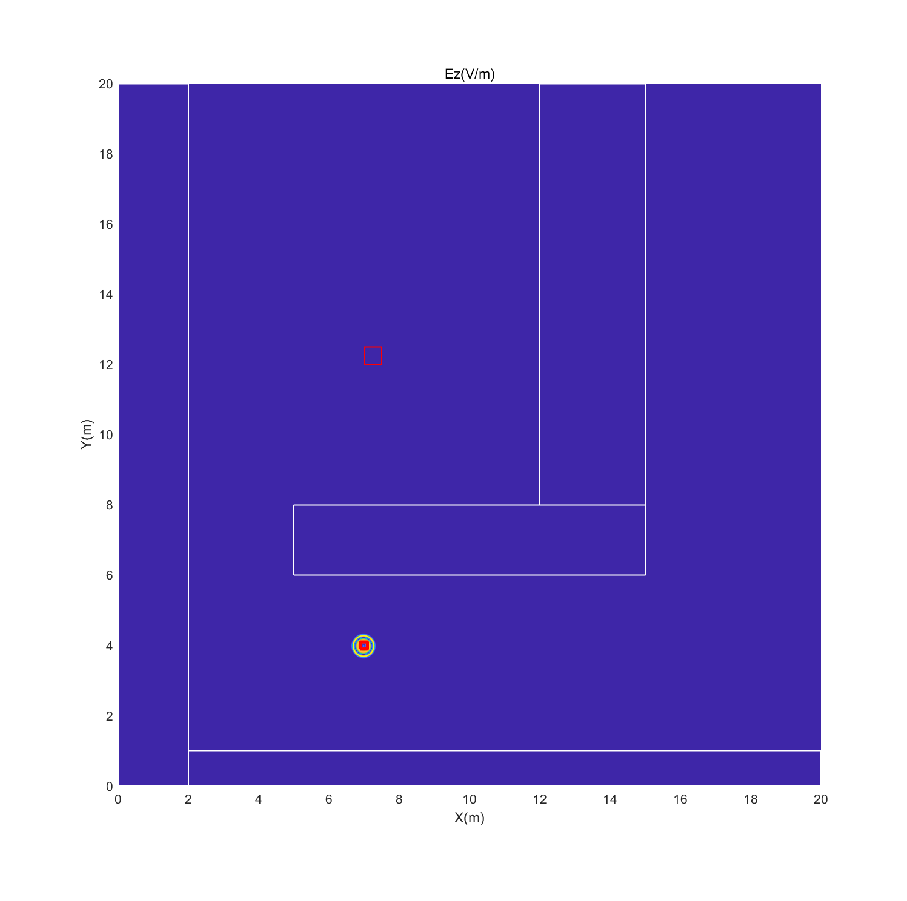
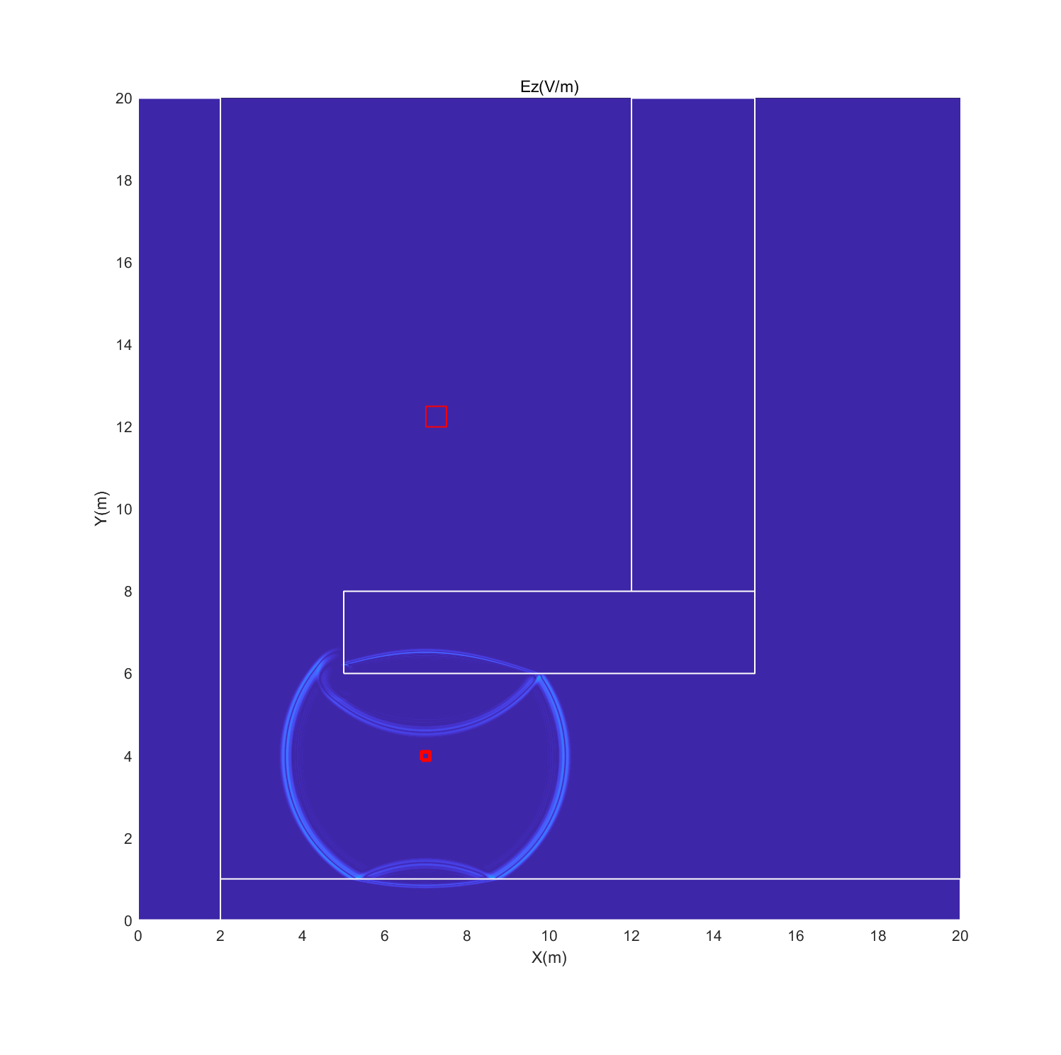
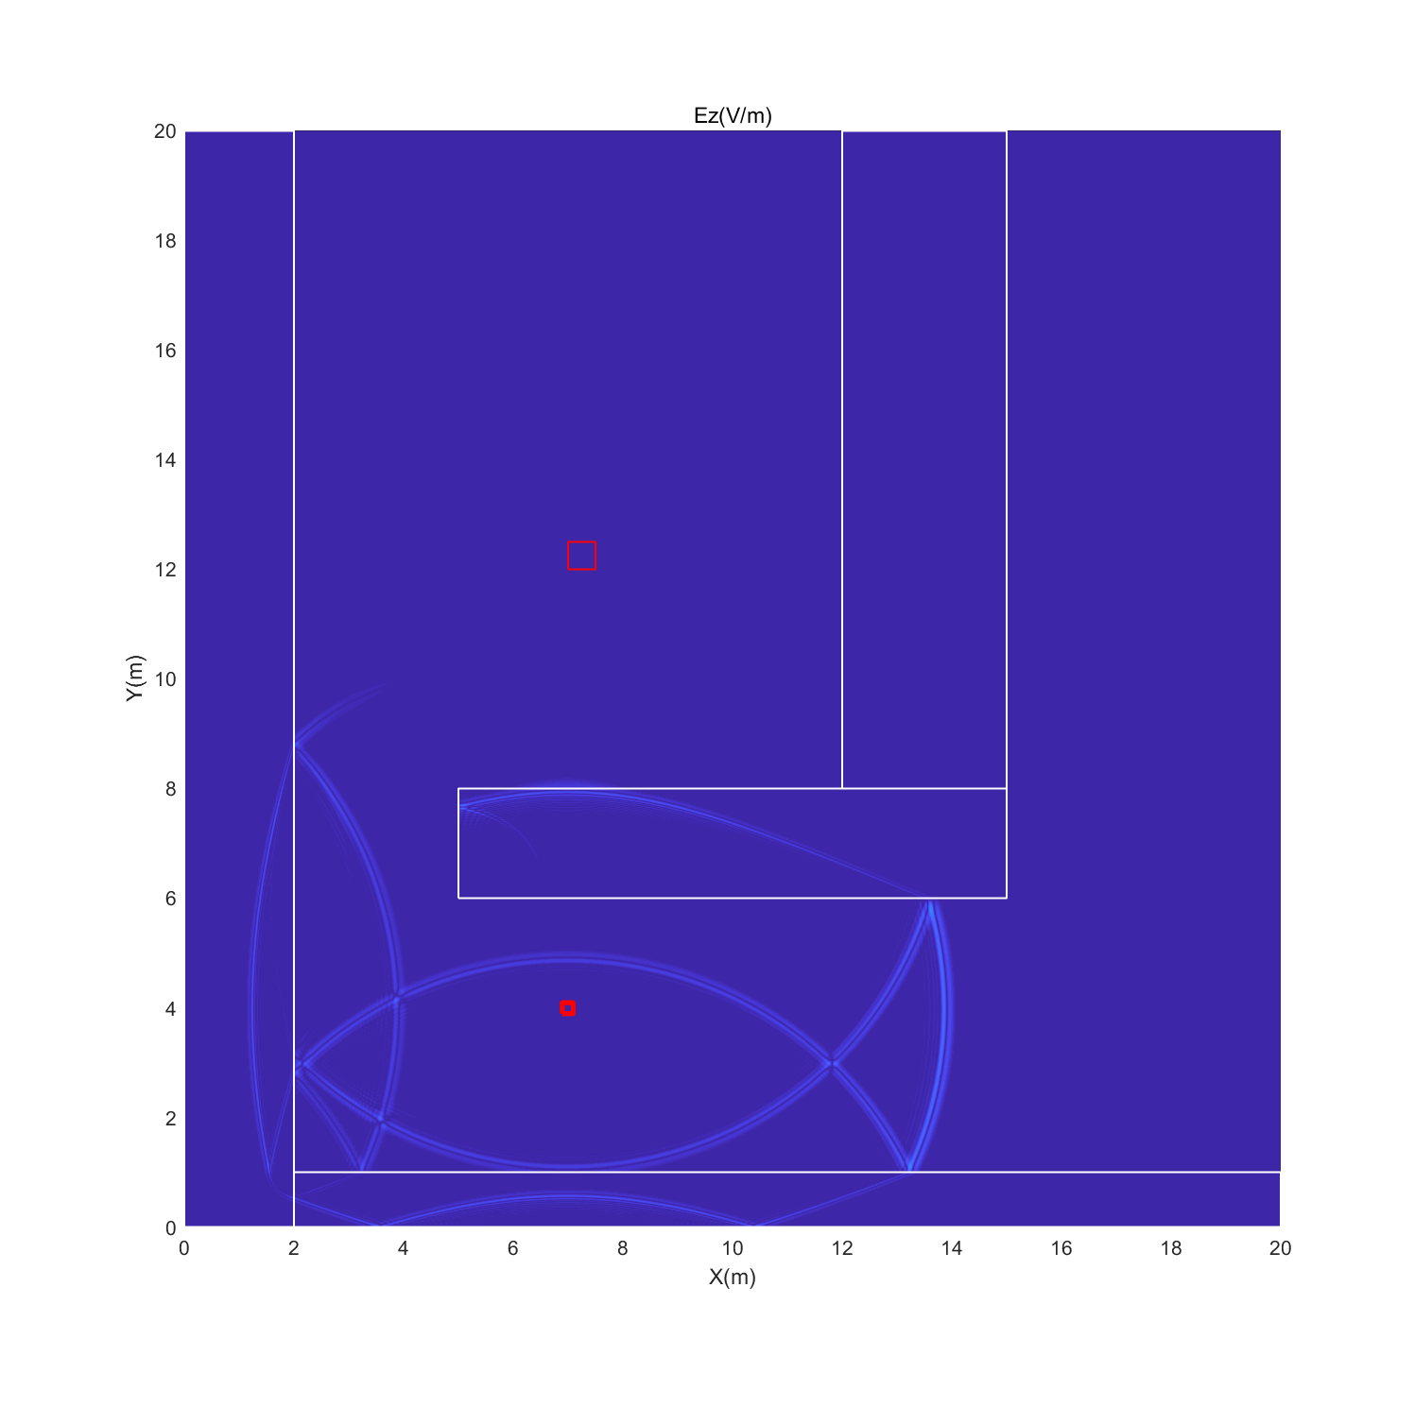
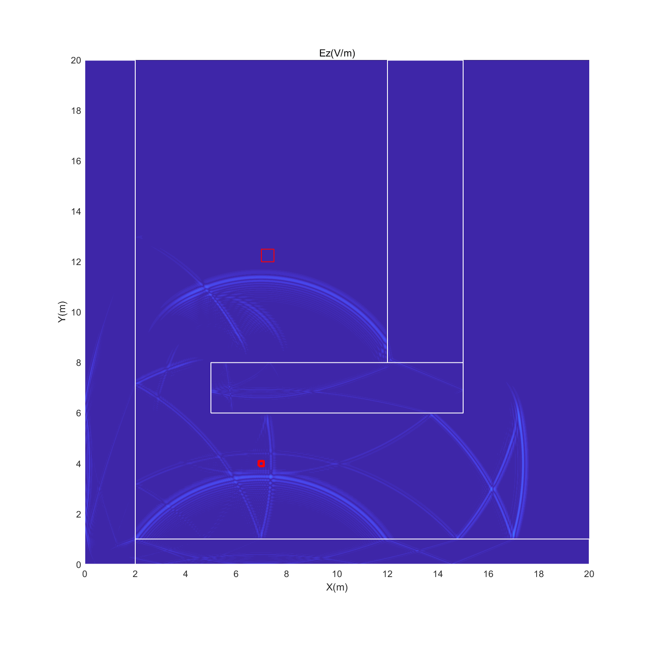
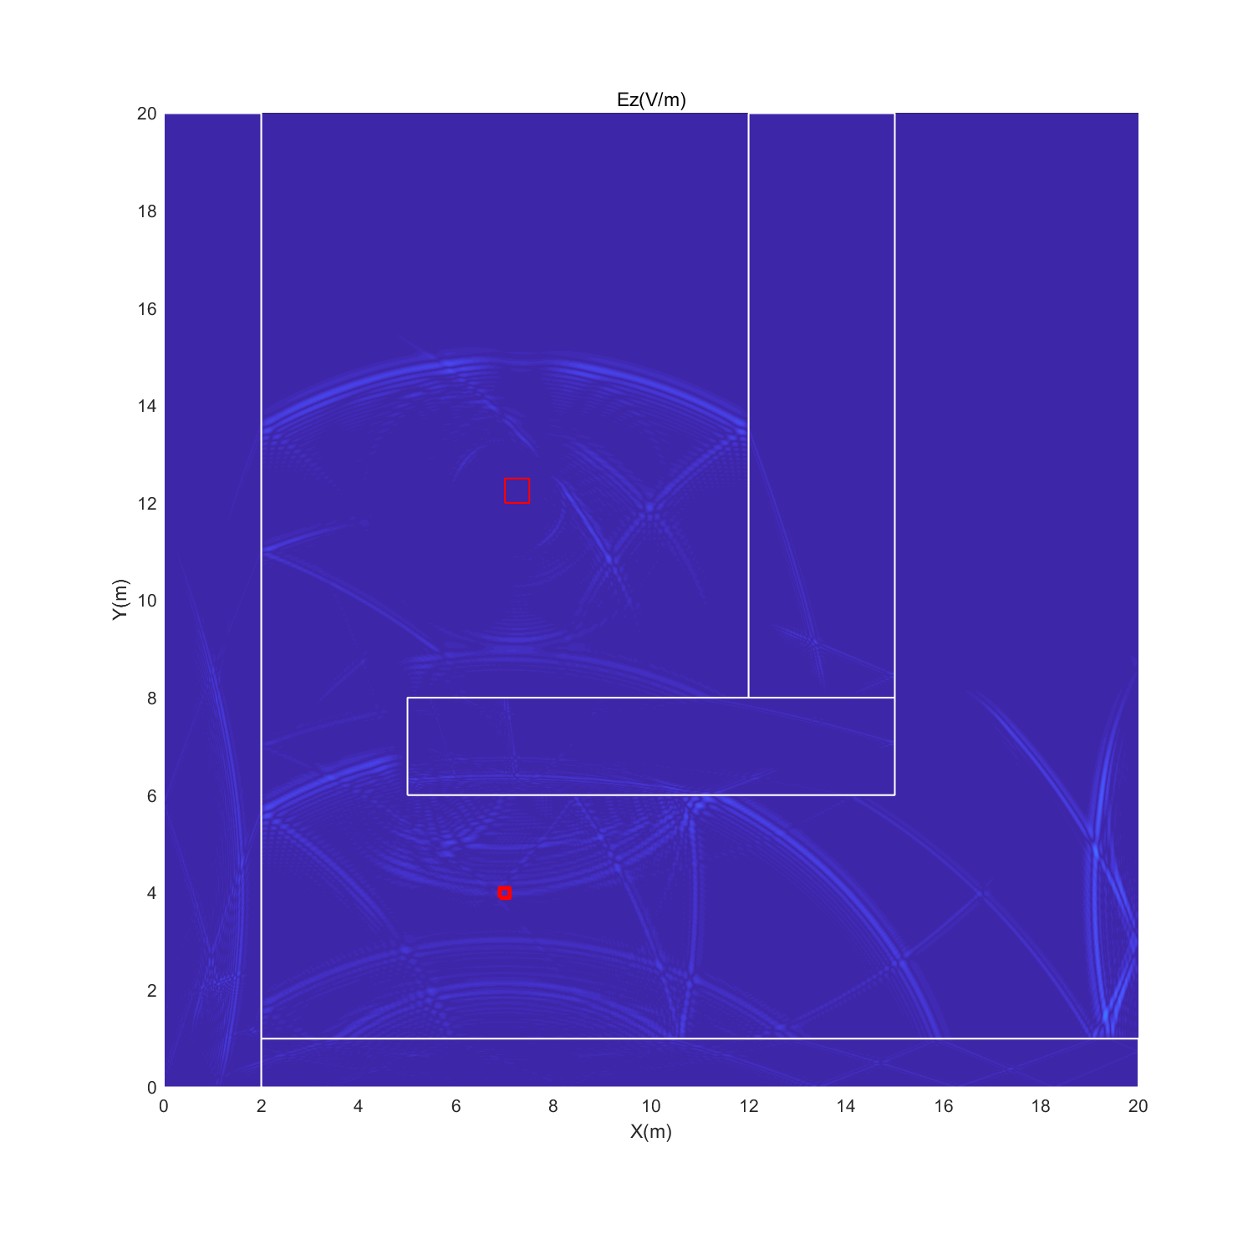
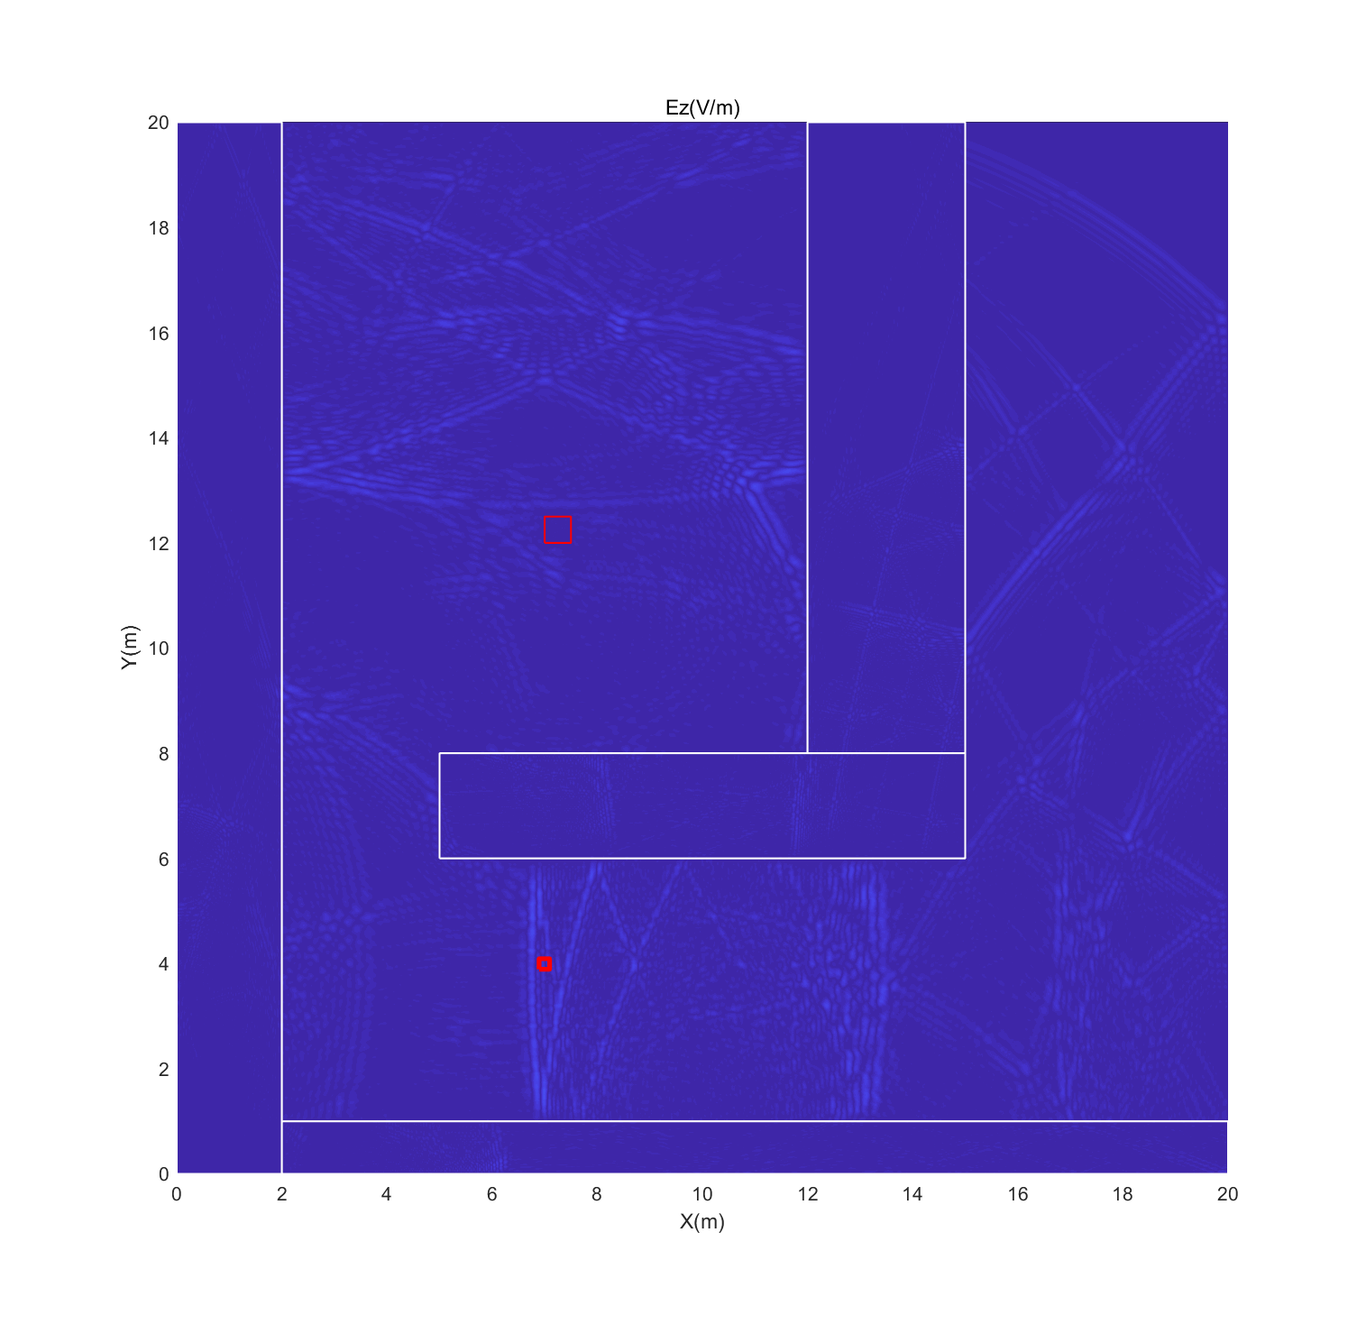
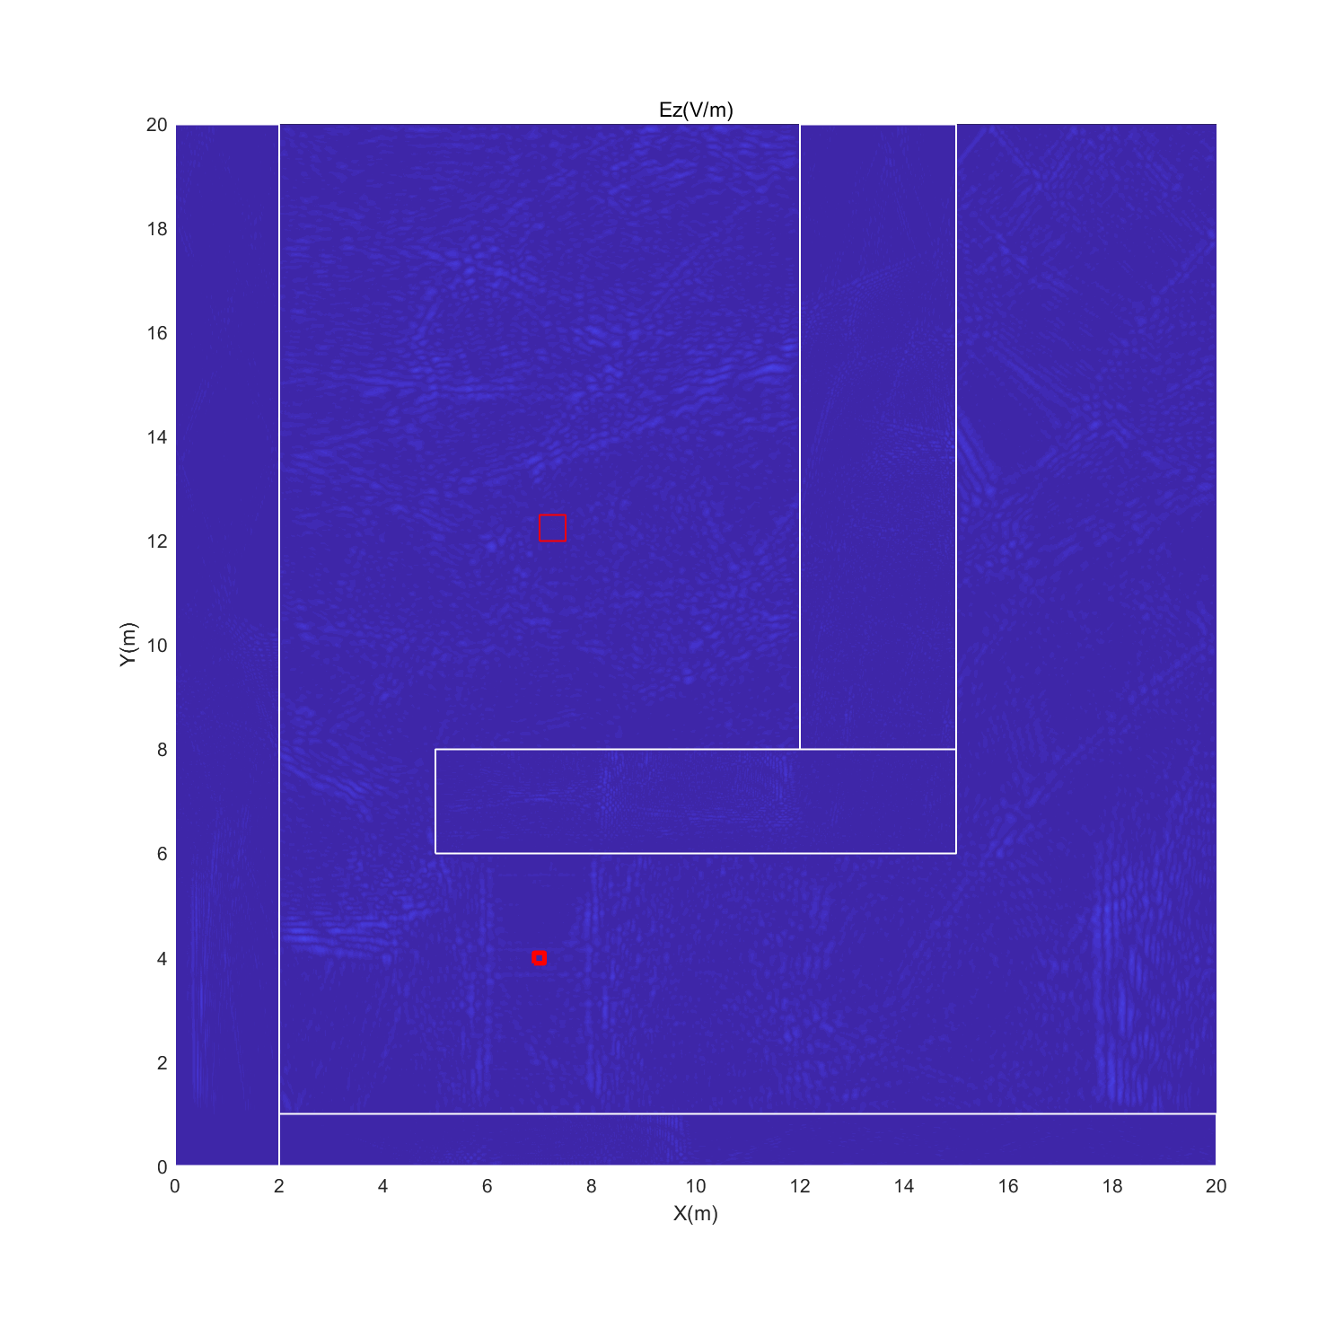

Slide 12
IP
Port
Confirm
Abort

Slide 13

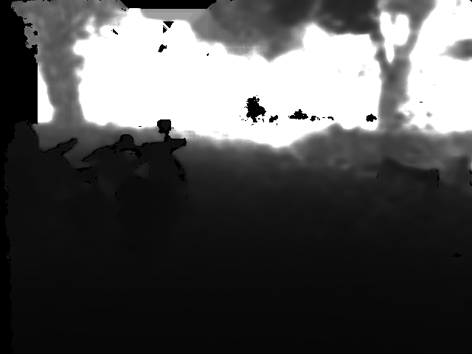

Slide 14
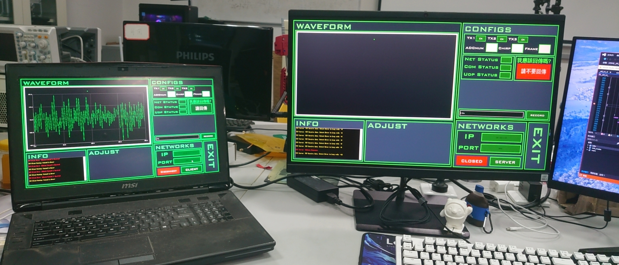

Slide 15
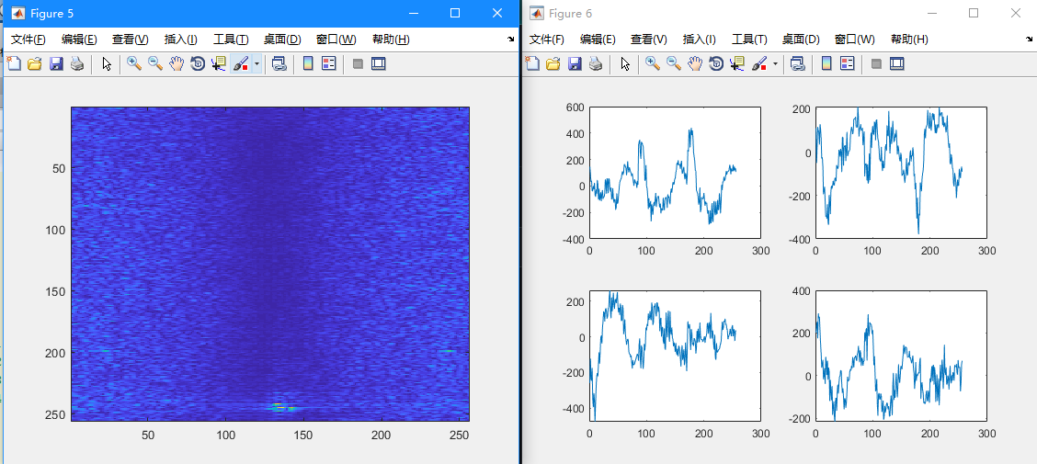
這是我在向雷達揮手的RD譜圖
發射天綫1的四個接受通道的波形
已做一級MTI后的檢測結果

Slide 16
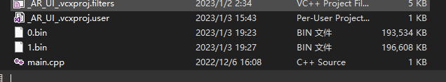
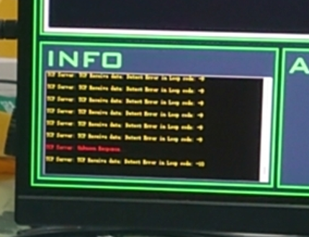
正常情況下 默認應該是196MB，丟包情況下是 193MB
連接檢測會一直出現未知回復的情況

Slide 17
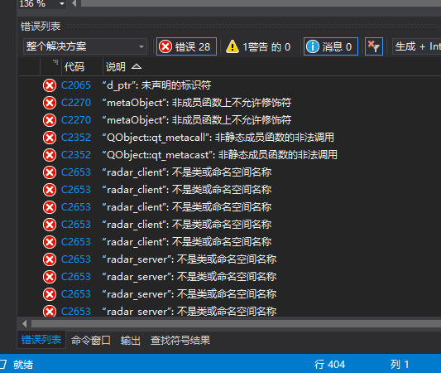
請在文件開頭與末尾加入 #ifndef _WIN32 與 #endif

